Slide 1



CHÀO MỪNG QUÝ THẦY CÔ VỀ DỰ GIỜ THĂM LỚP
Môn: MĨ THUẬT 7
Giáo viên: Nguyễn Thị Thanh Bình
Trường: THCS Lê Quý Đôn

Slide 2

Tiết 11 - BÀI 6:
MẪU VẬT DẠNG KHỐI TRỤ VÀ KHỐI CẦU
(Vẽ hình)

Slide 3

PHẦN 1 - KHỞI ĐỘNG

Slide 4

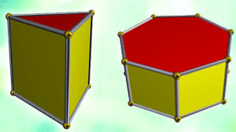

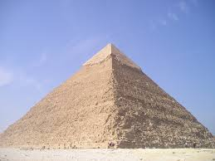


2
3
1
4
5
6
Hình nào có dạng khối trụ, khối cầu?

Slide 5
Khối cầu
Khối trụ

Slide 6
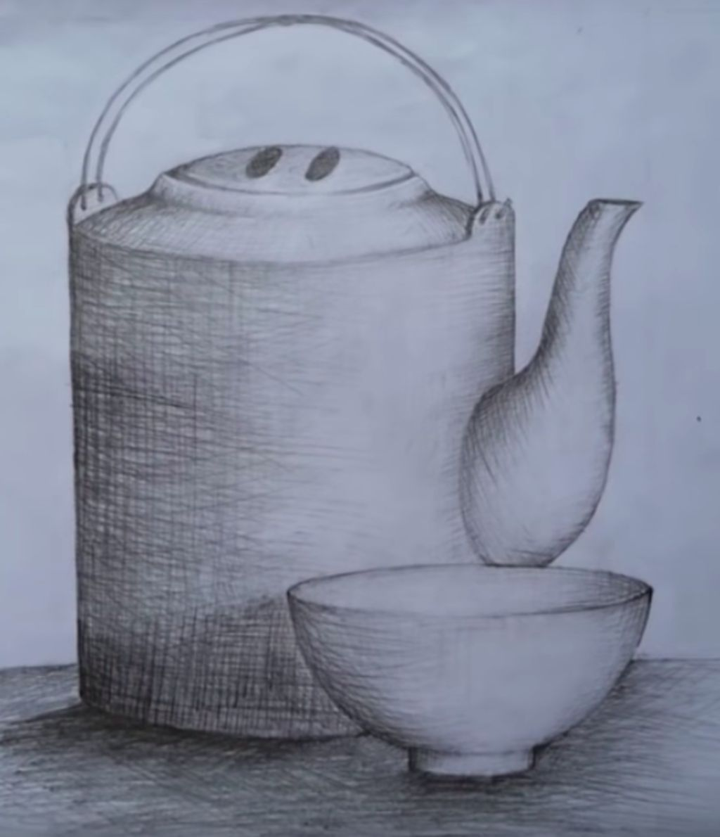
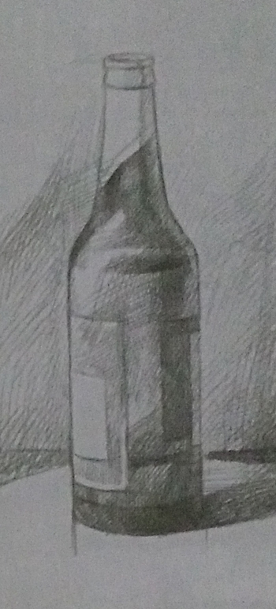
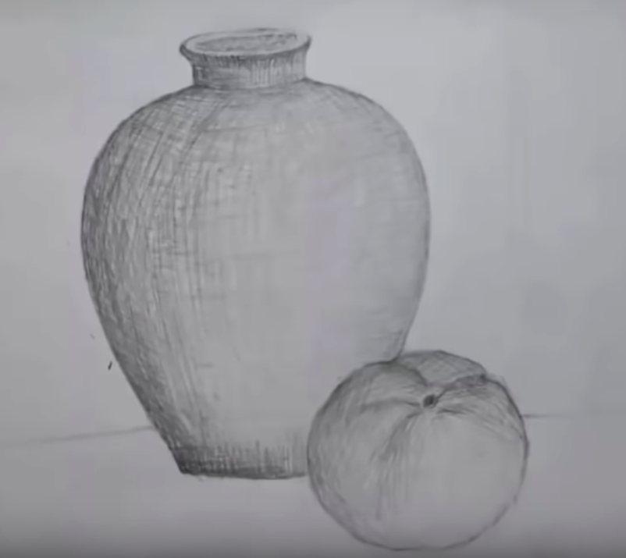
1
3
? Cho biết tranh vẽ về các đồ vật gì?
? Tại sao lại gọi đó là những tranh tĩnh vật?
2
? Nêu hiểu biết của em về tranh tĩnh vật?

Slide 7
PHẦN 2- HÌNH THÀNH KIẾN THỨC

Slide 8
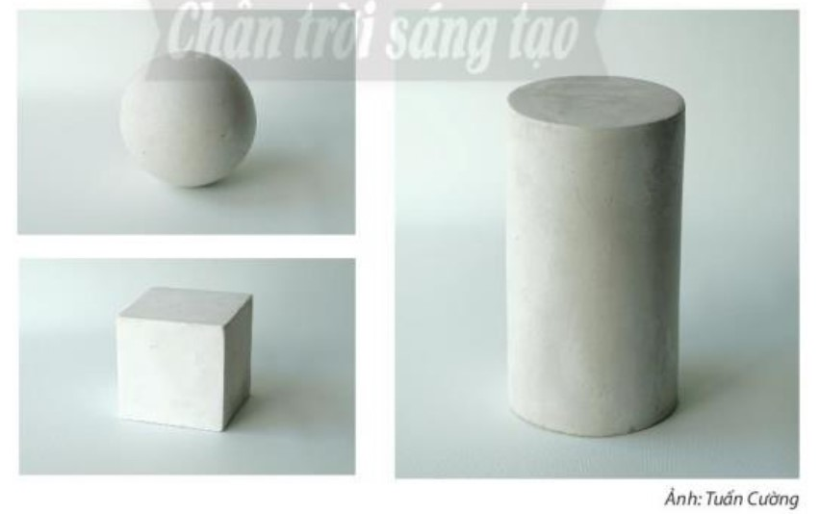
KHÁM PHÁ ĐẬM NHẠT CỦA HÌNH KHỐI
Thảo luận:
+ Hướng ánh sáng chiếu lên vật mẫu
+ Các độ đậm nhạt trên vật mẫu
+ Độ chuyển của đậm nhạt trên hình khối
+ Các sắc độ đậm nhạt giữa vật mẫu và nền

Slide 9
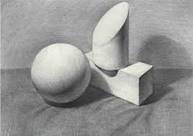
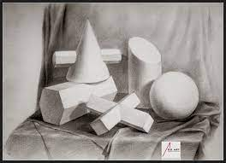
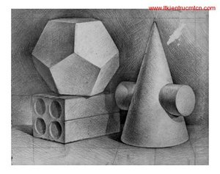
Một số mẫu khối cơ bản

Slide 10
Trình bày cách vẽ mẫu vật dạng khối trụ và khối cầu?

Slide 11
CÁCH VẼ MẪU VẬT DẠNG KHỐI TRỤ VÀ KHỐI CẦU
Đo ước lượng tỉ lệ chiều ngang so với chiều cao của toàn bộ vật mẫu để xác định bố cục chung của hình vẽ trên giấy
2. Xác định vị trí, tỉ lệ và khung hình chung toàn bộ mẫu và khung hình riêng của từng vật mẫu.
3. Xác định tỉ lện các bộ phận của từng vật mẫu và vẽ phác hình.
4. Vẽ hình và mảng đậm nhạt xác định hướng chiếu sáng lên đồ vật và bóng đổ trên nền.
5. Vẽ đậm nhạt diễn tả khối và hình chi tiết, không gian của vật mẫu, hoàn thiện bài vẽ.

Slide 12
Chú ý
Độ đậm nhạt có thể diễn tả được hình khối, không gian và hướng chiếu sáng của vật mẫu trên mặt mẳng

Slide 13
PHẦN 3- LUYỆN TẬP

Slide 14
Yêu cầu:
Lựa chọn và sắp xếp vật mẫu có dạng khối trụ và khối cầu để vẽ
- Chọn vị trí quan sát có hướng chiếu sáng rõ hình khối vật mẫu và thực hiện bài vẽ theo hướng dẫn
Lưu ý: Luôn quan sát và so sánh tỉ lệ, hình, đậm nhạt, của vật mẫu với hình vẽ

Slide 15
PHẦN 4 - VẬN DỤNG

Slide 16
4. TRƯNG BÀY SẢN PHẨM VÀ CHIA SẺ
Con hãy nêu cảm nhận và phân tích về :
+ Bài vẽ em yêu thích.
+ Bố cục của hình mẫu trong bài vẽ
+ Tỉ lệ, đậm nhạt giữa các vật mẫu trong bài vẽ.
+ Cách diễn tả hình khối, đặc điểm của vật mẫu
+ Ý tưởng điều chỉnh để bài vẽ có không gian tốt hơn

Slide 17

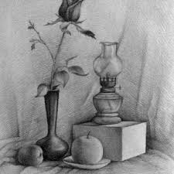
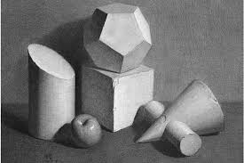
5. TÌM HIỂU CÁCH DIỄN TẢ HÌNH KHỐI TRONG TRANH TĨNH VẬT
Quan sát hình vẽ cho biết:
+ Hướng ánh sáng chiếu vào vật mẫu?
+ Cách diễn tả độ đậm nhạt?
+ Sử dụng chất liệu gì để diễn tả độ đậm nhạt?

Slide 18

HƯỚNG DẪN VỀ NHÀ
- Hoàn thiện tiếp bài nếu chưa xong.
- Đọc và tìm hiểu bài 7: Ngôi nhà trong tranh.
- Giấy, bút, màu vẽ, tẩy.

